Slide 1
SEMINÁR O
INVESTIMENTOS
AEPREMERJ
PERSPECTIVAS DOS INVESTIMENTOS E OS IMPACTOS DAS ELEIÇÕES MUNICIPAIS
Penedo/Itatiaia- RJ

Slide 2
Palestra
Investimento no Exterior e BDR
SEMINÁR O
INVESTIMENTOS
AEPREMERJ
PERSPECTIVAS DOS INVESTIMENTOS E OS IMPACTOS DAS ELEIÇÕES MUNICIPAIS
Penedo/Itatiaia- RJ

Slide 3
Por que precisamos diversificar nosso portfólio utilizando fundos de investimentos no Exterior ?
SEMINÁR O
INVESTIMENTOS
AEPREMERJ
PERSPECTIVAS DOS INVESTIMENTOS E OS IMPACTOS DAS ELEIÇÕES MUNICIPAIS
Penedo/Itatiaia- RJ

Slide 4
Mercado Internacional.
Ranking Global | Stock Exchange | Localização | Valor de Mercado
1 | NYSE | EUA | $25.0T
2 | Nasdaq | EUA | $21.7T
3 | Euronext | Holanda | $7.2T
4 | Shanghai Stock Exchange | China | $6.7T
5 | Japan Exchange Group | Japão | $5.9T
6 | Shenzhen Stock Exchange | China | $4.5T
7 | Hong Kong Exchanges | Hong Kong | $4.2T
8 | National Stock Exchange of India | India | $3.5T
9 | LSE Group | Reino Unido | $3.4T
10 | Saudi Exchange | Arabia Saudita | $3.1T
11 | TMX Group | Canada | $2.9T
12 | Deutsche Boerse AG | Alemanhã | $2.1T
13 | SIX Swiss Exchange | Suiça | $2.1T
14 | Nasdaq Nordic and Baltics | Suécia, Dinamarca, Finlândia e Islândia | $2.0T
15 | Korea Exchange | Corea do Sul | $1.9T
16 | Tehran Stock Exchange | Irã | $1.7T
17 | ASX Australian Securities Exchange | Austrália | $1.7T
18 | Taiwan Stock Exchange | Taiwan | $1.6T
19 | Johannesburg Stock Exchange | África do Sul | $1.2T
20 | B3 - Brazil Stock Exchange and OTC Market | Brasil | $0.9T
21 | Abu Dhabi Securities Exchange | Abu Dhabi | $0.8T
22 | BME Spanish Exchanges | Espanha | $0.8T
23 | Singapore Exchange | Singapura | $0.6T
24 | The Stock Exchange of Thailand | Tailândia | $0.6T
25 | Bolsa Mexicana de Valores | México | $0.5T

Slide 5
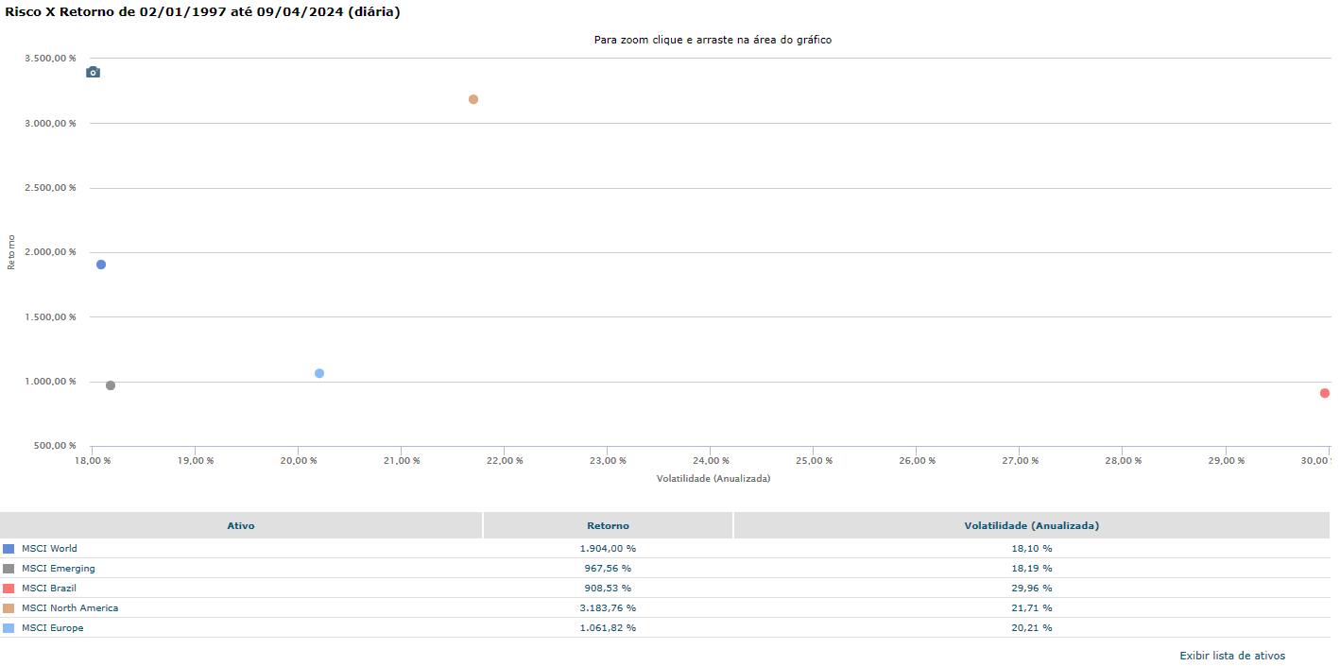
Risco x Retorno
MSCI North America
MSCI WORLD
MSCI Emerging
MSCI Europe
MSCI Brazil

Slide 6
Correlação dos Retornos
10 anos |  | 1 | 2 | 3 | 4 | 5
1 | MSCI World | 100 | 65 | 18 | 97 | 79
2 | MSCI Emerging | 65 | 100 | 15 | 56 | 63
3 | MSCI Brazil | 18 | 15 | 100 | 21 | 13
4 | MSCI North America | 97 | 56 | 21 | 100 | 65
5 | MSCI Europe | 79 | 63 | 13 | 65 | 100
Fonte: Quantum

Slide 7
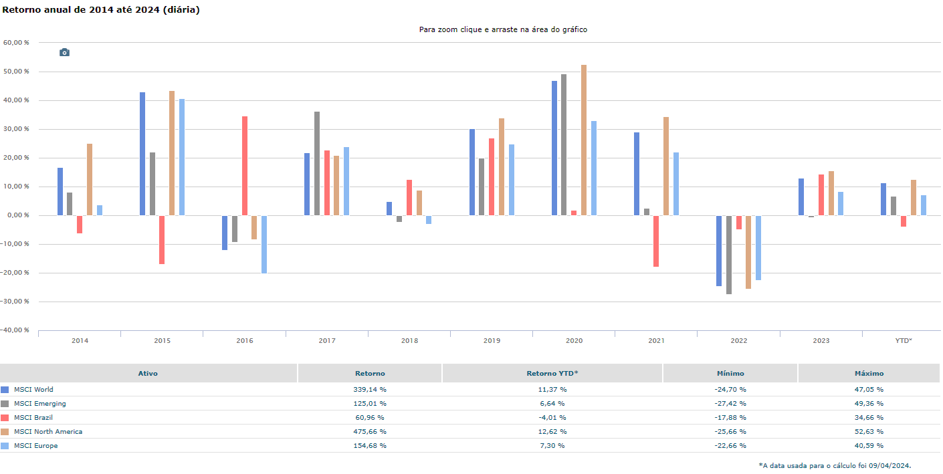
Retorno anual

Slide 8
Tipos de fundos disponíveis
Fundo 1 Fundo de Crédito Privado
Fundo 2 Fundo de Títulos Públicos
Fundo 3 Fundo de Fundos Multimercados
Fundo 4 Fundo de BDR
Fundo 5 Fundo de Ações Dividendos
Fundo 6 Fundo de Ações Small Caps

Slide 9
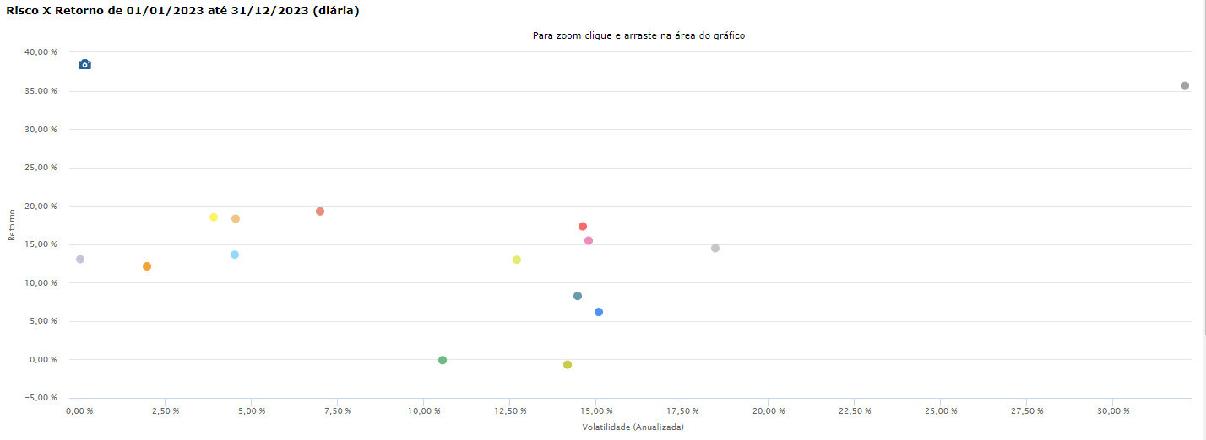
Fundos IE
Fundo 6
Fundo 1
Fundo 4
IRFM-1+
IMA – B 5+
MSCI WORLD
MSCI North America
MSCI Brazil
CDI
IMA-B
Fundo 2
MSCI Europe
Fundo 5
Fundo 3
MSCI Emerging

Slide 10
@gridinvestimentos
Entre
em Contato.
www.gridinvestimentos.com
pedro@gridinvestimentos.com
(15) 98110-3333
SEMINÁR O
INVESTIMENTOS
AEPREMERJ
PERSPECTIVAS DOS INVESTIMENTOS E OS IMPACTOS DAS ELEIÇÕES MUNICIPAIS
Penedo/Itatiaia- RJ

